Slide 1


UỶ BAN NHÂN DÂN QUẬN 12
PHÒNG GIÁO DỤC VÀ ĐÀO TẠO
MÔN TOÁN, LỚP 4
Giáo viên: Lâm Quốc Hòa,
Trường Tiểu học Quang Trung

Slide 2
Toán
Ở lớp Ba các em đã được học 2 loại góc đó là: góc vuông và góc không vuông. Vậy trong các góc sau, góc nào là góc vuông? Góc nào là góc không vuông?
A
P
O
B
Q
I
M
C
O
D
O
N

Slide 3
Toán
Ở lớp Ba các em đã được học 2 loại góc đó là: góc vuông và góc không vuông. Vậy trong các góc sau, góc nào là góc vuông? Góc nào là góc không vuông?
A
P
O
B
Q
I
M
C
O
D
O
N

Slide 4
Toán
Ở lớp Ba các em đã được học 2 loại góc đó là: góc vuông và góc không vuông. Vậy trong các góc sau, góc nào là góc vuông? Góc nào là góc không vuông?
A
P
O
B
M
Q
I
O
N
C
O
D
- Góc vuông: QIP
- Góc không vuông: AOB; MON; COD

Slide 5

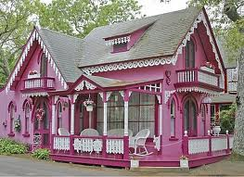
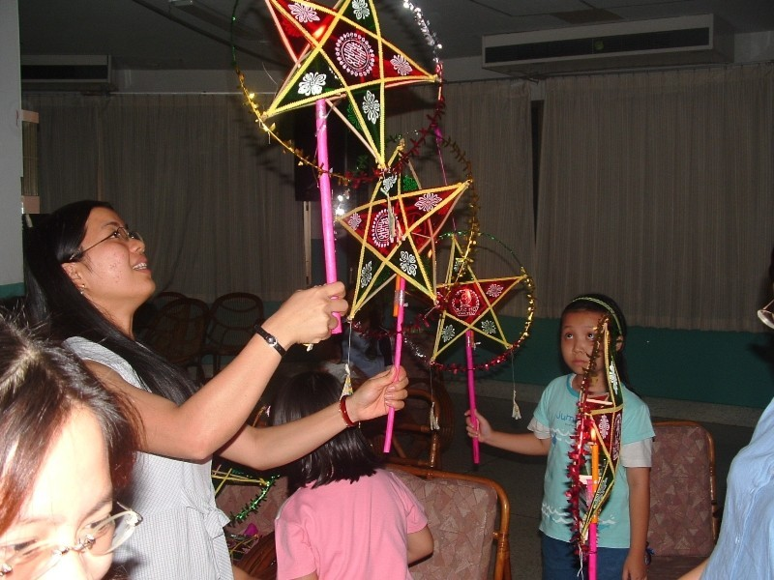
Toán
a)
A
Góc nhọn đỉnh O; cạnh OA, OB
Góc nhọn góc vuông.
bé hơn
O
B
M
K
HÌNH THOI
G
P
Q
H

Slide 6
Toán
A
a)
Góc nhọn đỉnh O; cạnh OA, OB
Góc nhọn góc vuông.
bé hơn
O
B
b)
M
Góc tù đỉnh O; cạnh OM, ON
K
P
Góc tù góc vuông.
lớn hơn
O
N
I
O
H
Q

Slide 7

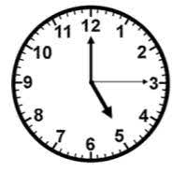

Toán

Slide 8

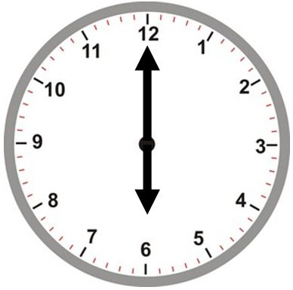

Toán
A
a)
Góc nhọn đỉnh O; cạnh OA, OB
Góc nhọn góc vuông.
bé hơn
O
B
b)
M
Góc tù đỉnh O; cạnh OM, ON
Góc nhọn góc vuông.
lớn hơn
O
N
Góc bẹt đỉnh O; cạnh OC, OD
c)
Góc bẹt bằng góc vuông.
hai
O
D
C
O

Slide 9
Toán
Góc nhọn, góc tù, góc bẹt
A
a)
Góc nhọn đỉnh O; cạnh OA, OB
Góc nhọn góc vuông.
bé hơn
O
B
b)
M
Góc tù đỉnh O; cạnh OM, ON
Góc nhọn góc vuông.
lớn hơn
O
N
Góc bẹt đỉnh O; cạnh OC, OD
c)
Góc bẹt bằng góc vuông.
hai
O
D
C
O

Slide 10
Toán
Góc nhọn, góc tù, góc bẹt
1. Trong các góc sau đây, góc nào là: góc vuông, góc nhọn, góc tù, góc bẹt ?

Slide 11


Toán
Góc nhọn, góc tù, góc bẹt
1. Trong các góc sau đây, góc nào là: Góc vuông, góc nhọn, góc tù, góc bẹt ?
I
M
Q
C
K
A
Góc nhọn
N
B
Góc vuông
P
Góc tù
V
G
.
X
E
Y
D
Góc bẹt
O
H
U
Góc nhọn
Góc tù

Slide 12
2 Trong các hình tam giác sau:
Toán
Góc nhọn, góc tù, góc bẹt
M
D
A
N
P
E
G
B
C
Hình tam giác có ba góc nhọn là:
Hình tam giác có ba góc nhọn là:
Hình tam giác có ba góc nhọn là:

Slide 13


Thầy chào các em, hẹn gặp lại!

Slide 14
BÀI TẬP
1. Trong các góc sau đây, góc nào là: Góc vuông, góc nhọn, góc tù, góc bẹt ?
I
M
Q
C
K
A
N
P
B
V
G
.
X
E
Y
D
O
H
U

Slide 15
2 Trong các hình tam giác sau:
BÀI TẬP
M
D
A
N
P
E
G
B
C
Hình tam giác có ba góc nhọn là:
Hình tam giác có ba góc nhọn là:
Hình tam giác có ba góc nhọn là:

